Slide 1



Центр компетенций в сфере сельскохозяйственной кооперации и поддержки фермеров Кировской области
Составление ведомственной отчетности победителями конкурса,
получившим грантовую поддержку
на 01 января 2026 год»
г. Киров, 2025 год

Slide 2
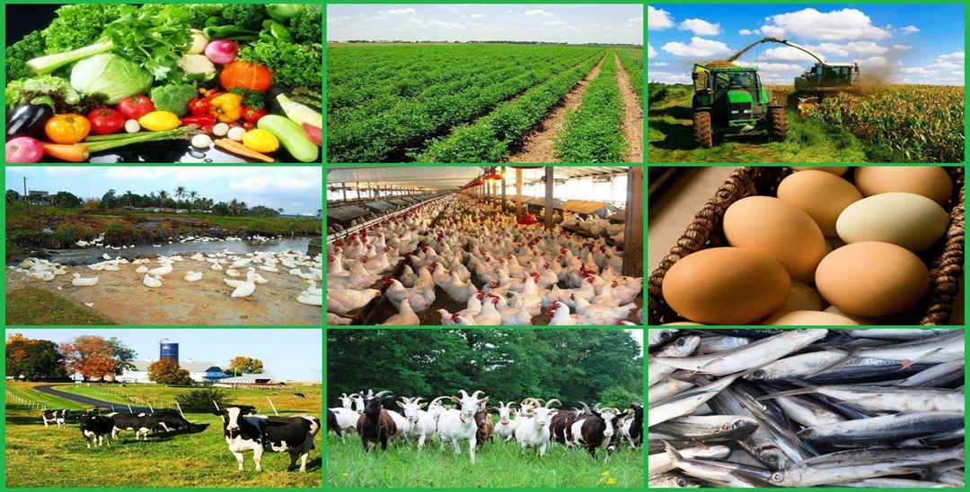
Федеральный закон от 11.06.2003 N 74-ФЗ (ред. от 31.07.2025) "О крестьянском (фермерском) хозяйстве"
Крестьянское (фермерское) хозяйство (КФХ) –
это объединение граждан, связанных родством или свойством, имеющих в общей собственности имущество и совместно осуществляющих производственную и иную хозяйственную деятельность в области сельского хозяйства, основанную на их личном участии.

Slide 3

Особенности:
Может быть создано одним гражданином.
Члены КФХ участвуют в деятельности хозяйства на основании соглашения, в котором определяются их права, обязанности и доля в общем имуществе.
Они несут солидарную ответственность по обязательствам КФХ, если иное не предусмотрено соглашением.
В случае выхода из хозяйства член КФХ вправе претендовать на свою долю в общем имуществе или денежную компенсацию.
Основные направления деятельности КФХ —
производство, переработка, транспортировка, хранение и реализация собственной сельскохозяйственной продукции.
Некоторые направления:
животноводство (разведение крупного рогатого скота, коз, лошадей, овец);
птицеводство (выращивание кур,
уток);
рыбоводство (разведение осетра, форели, сома, карпа);
пчеловодство (разведение пчёл, заготовка мёда, прополиса и продукции на их основе);
растениеводство (выращивание зерновых и зелёных культур, любых ягод и овощей).

Slide 4


Полномочия главы КФХ
1.Организует деятельность фермерского хозяйства;
2. Без доверенности действует от имени
фермерского хозяйства, в том числе представляет его интересы и совершает сделки;
3. Выдает доверенности;
4. Осуществляет прием на работу в фермерское
хозяйство работников и их увольнение;
5. Организует ведение учета и отчетности
фермерского хозяйства;
6 Осуществляет иные определяемые соглашением между членами фермерского хозяйства полномочия

Slide 5
Активы — всё, что принадлежит компании и может приносить пользу: деньги, оборудование, товары, недвижимость.
Хозяйственные операции — все действия, которые влияют на финансы компании.
Доходы — деньги, полученные от продаж или оказания услуг.
В учёте отражают
Капитал — деньги и имущество, вложенные владельцами бизнеса, а также нераспределённая прибыль.
Расходы — затраты на производство, зарплату, аренду, налоги.
Обязательства — долги перед кредиторами, поставщиками, сотрудниками.

Slide 6


Slide 7
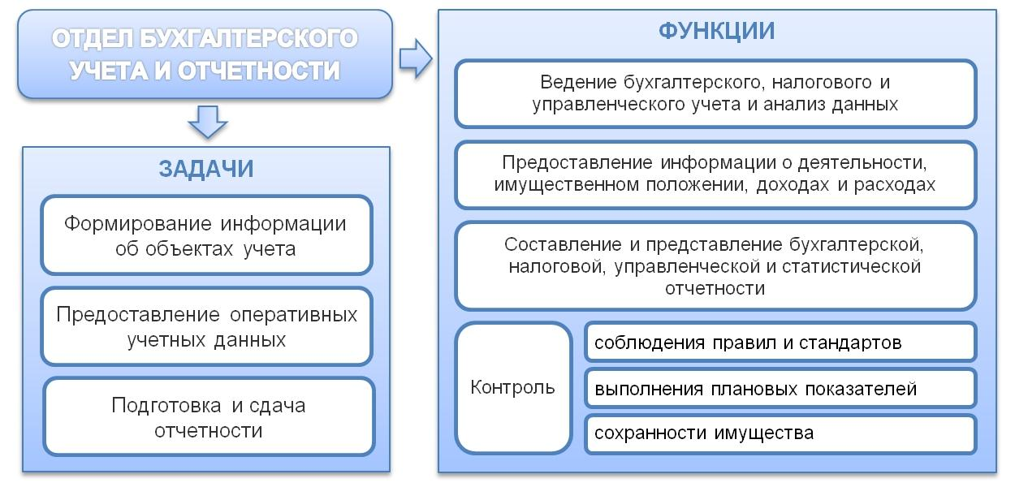

Slide 8
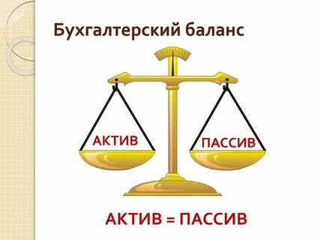
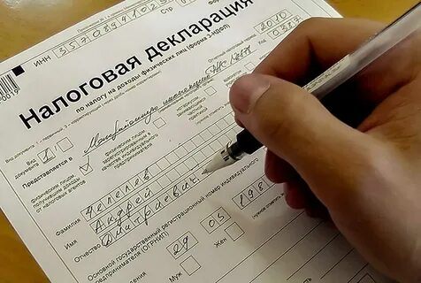

Основные виды отчётности, представляемой сельскохозяйственными товаропроизводителями в государственные органы
Бухгалтерская (финансовая) отчётность:
Обязательна для всех юридических лиц,
Составляется на базе бухгалтерского учёта
Налоговая отчётность:
Обязательна для всех субъектов предпринимательской деятельности
Составляется на базе налогового учёта
Ведомственная отчётность предприятий АПК:
Обязательна для сельскохозяйственных товаропроизводителей – получателей средств государственной поддержки,
Составляется на базе бухгалтерского учёта (если ведётся), в иных случаях – на базе налогового, управленческого учёта.
Разновидностью является отчётность по соглашениям об использовании средств государственной поддержки
Статистическая отчётность:
Обязательна для субъектов предпринимательской деятельности.
Составляется на базе бухгалтерского учёта (если ведётся), в иных случаях – на базе управленческого учёта

Slide 9
Нормативно-правовые документы, регламентирующие порядок ведения учета в РФ
Федеральный уровень
Отраслевой нормативный уровень
Методологический уровень
Уровень экономического субъекта
субъекты малого и среднего предпринимательства
-Федеральный закон "О бухгалтерском учете" от 06.12.2011 N 402-ФЗ
-Положение по бухгалтерскому учету ПБУ)
-Приказ Минфина РФ от 31.10.2000 № 94н
Отраслевые стандарты утверждаются отдельными Министерствами в пределах своей отраслевой принадлежности. Отраслевые стандарты устанавливают особенности применения федеральных стандартов в отдельных видах экономической деятельности
Издание рекомендаций в целях правильного применения федеральных и отраслевых стандартов, уменьшения расходов на организацию БУ, а также распространения передового опыта организации и ведения бухгалтерского учета.
Рекомендации, в основном, разрабатываются субъектами негосударственного регулирования бухгалтерского учета и применяются на добровольной основе
Приказ об Учетной политике предприятия
Положения и стандарты, разработанные экономическим субъектом

Slide 10
Проблема организации и ведения бухгалтерского учета в К(Ф)Х является достаточно актуальной. Выбор формы организации бухгалтерского учета в фермерских хозяйствах напрямую зависит от размеров, масштабов производственной деятельности, специфических особенностей сельскохозяйственного производства, а также от отнесения этих организаций к субъектам малого предпринимательства.
Варианты ведения бухгалтерского учета в КФХ
Обычный
Упрощенный
При обычной форме организации учета все хозяйственные операции регистрируются в первичных документах, данные которых обобщаются и накапливаются по всем разделам бухгалтерского учета в регистрах аналитического и синтетического учета в течение отчетного периода. Группировка информации производится по показателям, необходимым для руководства и контроля за финансово-хозяйственной деятельностью, а также для составления управленческой и финансовой отчетности
Ведется учет доходов и расходов в порядке, установленном главой 26.2 НК РФ

Slide 11
Схема формирования учетной информации в крестьянских (фермерских) хозяйствах при использовании обычной формы ведения учета

Slide 12
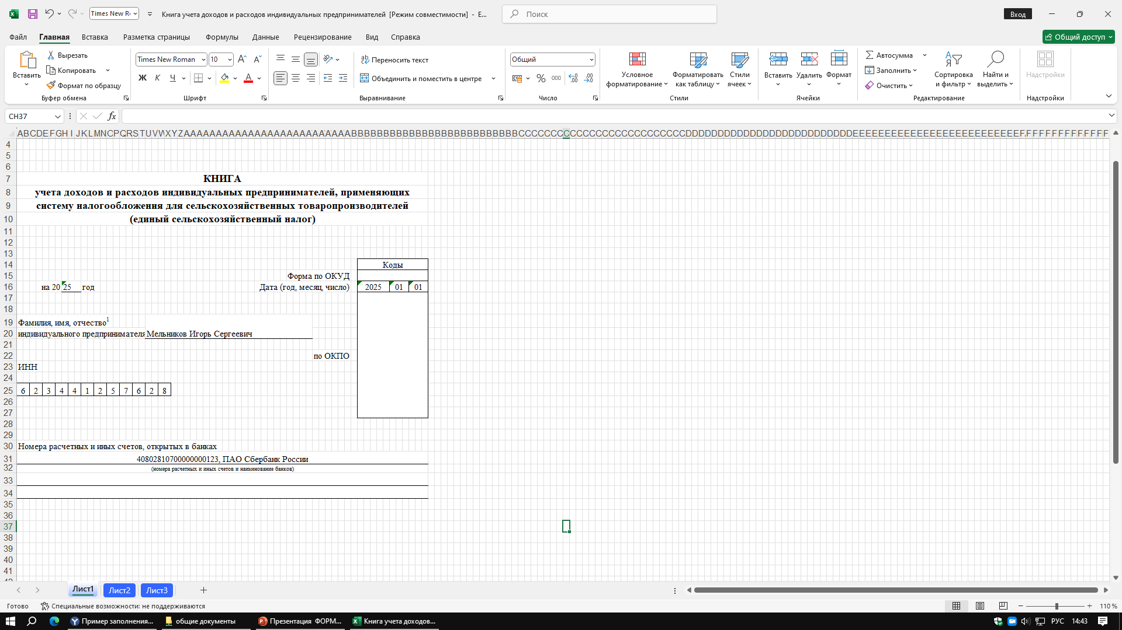
КНИГА
УЧЕТА ДОХОДОВ И РАСХОДОВ ИНДИВИДУАЛЬНЫХ ПРЕДПРИНИМАТЕЛЕЙ, ПРИМЕНЯЮЩИХ СИСТЕМУ НАЛОГООБЛОЖЕНИЯ ДЛЯ СЕЛЬСКОХОЗЯЙСТВЕННЫХ ТОВАРОПРОИЗВОДИТЕЛЕЙ (ЕДИНЫЙ СЕЛЬСКОХОЗЯЙСТВЕННЫЙ НАЛОГ)
ГОД
ДАТА
Фамилия, имя,
отчество
индивидуального предпринимателя
ИНН
Номера расчетных и иных счетов, открытых в банках

Slide 13
I. Доходы и расходы
N п/п | Дата и номер первичного документа | Содержание операции | Доходы, учитываемые при исчислении налоговой базы (рублей) | Расходы, учитываемые при исчислении налоговой базы (рублей)
1 | 2 | 3 | 4 | 5
... | ... | ... | ... | ...
1 | 17.10.2025 N 22 | Получен аванс в размере 30% за продукцию по Договору поставки от 17.06.2024 N 03 | 148 500,00
2 | 13.11.2025 N 37 | Перечисление арендной платы помещения по Договору аренды от 29.12.2023 N 17-ар за январь 2024 г. |  | 35 000,00
3 | 27.11.2025 N 38 | Перечисление оплаты по счету ООО "СтройГигант" от 22.02.2024 N 158к за строительные материалы, списанные для ремонта тракторного парка |  | 12 500,00
Итого за 4 квартал |  |  | 148 500,00 | 47 500,00
Итого за год |  |  | 148 500,00 | 47 500,00

Slide 14
II. Расчет расходов налогоплательщика на приобретение (сооружение, изготовление), достройку, дооборудование, реконструкцию, модернизацию и техническое перевооружение) основных средств, а также расходы на приобретение (создание самим налогоплательщиком) нематериальных активов, учитываемых при исчислении налоговой базы
по единому сельскохозяйственному налогу
N п/п | Наименование объекта основных средств или нематериальных активов | Дата оплаты объекта основных средств или нематериальных активов | Дата подачи документов на государственную регистрацию объектов основных средств | Дата ввода в эксплуатацию объекта основных средств или принятия к учету нематериальных активов | Первоначальная стоимость приобретенного (сооруженного, изготовленного) объекта основных средств или приобретенного (созданного самим налогоплательщиком) объекта нематериальных активов (рублей) | Срок полезного использования объекта основных средств или нематериальных активов (количество лет) | Остаточная стоимость приобретенных (сооруженных, изготовленных) основных средств или приобретенных (созданных самим налогоплательщиком) нематериальных активов, а также расходы на достройку, дооборудование, реконструкцию, модернизацию и техническое перевооружение основных средств (рублей) | Количество полугодий эксплуатации в налоговом периоде оплаченного и введенного в эксплуатацию объекта основных средств или нематериальных активов | Доля стоимости приобретенного (сооруженного, изготовленного) объекта основных средств или приобретенного (созданного самим налогоплательщиком) объекта нематериальных активов, принимаемая в расходы за налоговый период (%) | Доля стоимости приобретенного (сооруженного, изготовленного) объекта основных средств или приобретенного (созданного самим налогоплательщиком) объекта нематериальных активов, принимаемая в расходы в каждом полугодии налогового периода (%) (графа 10 / графа 9) | Сумма расходов, учитываемая при исчислении налоговой базы (рублей), в том числе | Учтено в составе расходов при исчислении налоговой базы за предыдущие налоговые периоды применения единого сельскохозяйственного налога (рублей) (графа 13 Раздела II Книги учета доходов и расходов за предыдущие налоговые периоды) | Оставшаяся часть расходов, подлежащая списанию в последующих отчетных (налоговых) периодах (рублей) (графа 8 - графа 13 - графа 14) | Дата выбытия (реализации) объекта основных средств или нематериальных активов

Slide 15
Продолжение
1 | 2 | 3 | 4 | 5 | 6 | 7 | 8 | 9 | 10 | 11 | 12 | 13 | 14 | 15 | 16
1 | Многолетние насаждения | 15.03.2024 |  | 26.04.2024 | 115 000,00 | 3 |  | 2 | 100 | 50 | 57 500,00 |  | 0
Всего за отчетный (налоговый) период | X | X | X | X |  | X |  | X | X | X |  |  |  |  | X

Slide 16
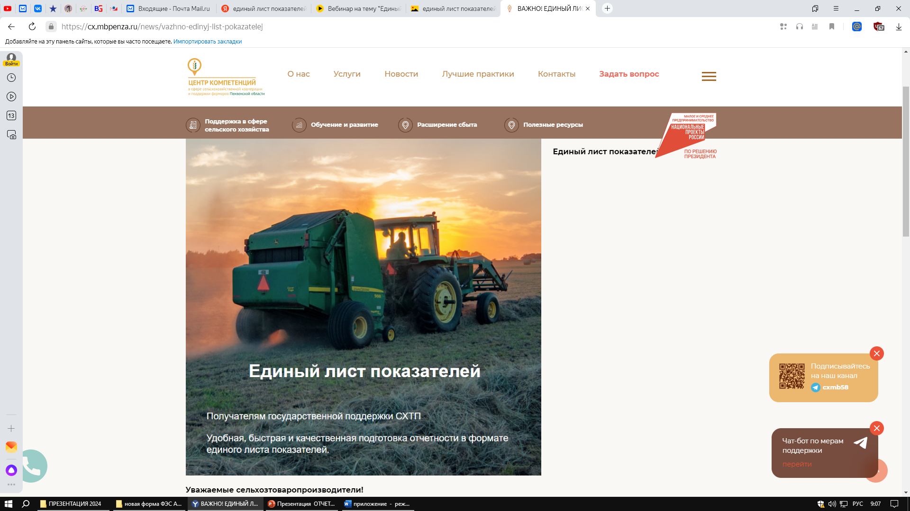
с 1 января 2024 года начнет действовать новая автоматизированная система сбора и обработки специализированной отчетности
АПК «Модуль сбора отчетности».
Единый лист показателей включает в себя все показатели финансово-хозяйственной деятельности грантополучателей
Отчетность крестьянских фермерских хозяйств будет формироваться из заполненного фермерами единого листа показателей (далее – ЕЛП), что позволит значительно сократить сроки формирования, согласования и направления отчетов в орган управления АПК.

Slide 17
Вебинар на тему "Единый лист показателей. Как работать в системе"
Руководство пользователя по работе в системе «МОДУЛЬ СБОРА ОТЧЕТОСТИ»
https://yandex.ru/video/preview/8081606189094613247
https://www.fond83.ru/Руководство%20пользователя%20(СХТП).pdf
Видеоинструкции к просмотру:
1. Заполнение единого листа показателей
2. Заявка на доступ СХТП
3. Личный кабинет СХТП в системе Модуль сбора отчетности
4. Проверка ФЛК
5. Электронная цифровая подпись в системе "Модуль сбора отчетности"

Slide 18
Основные термины и сокращения
Система –комплексная информационная система сбора и обработки специализированной отчетности АПК.
АПК –агропромышленный комплекс.
МСО –модуль сбора отчетности.
ЕСИА –единая система идентификации и аутентификации в инфраструктуре, обеспечивающей информационно-технологическое взаимодействие информационных систем, используемых для предоставления государственных и муниципальных услуг в электронной форме.
ОУ АПК –орган управления АПК.
Авторизация и доступ к СистемеСтартовая страница входа в Систему располагается по
ссылке: https://digital-platform.mcx.ru/
Войти в Систему через Госуслуги (ЕСИА).

Slide 19
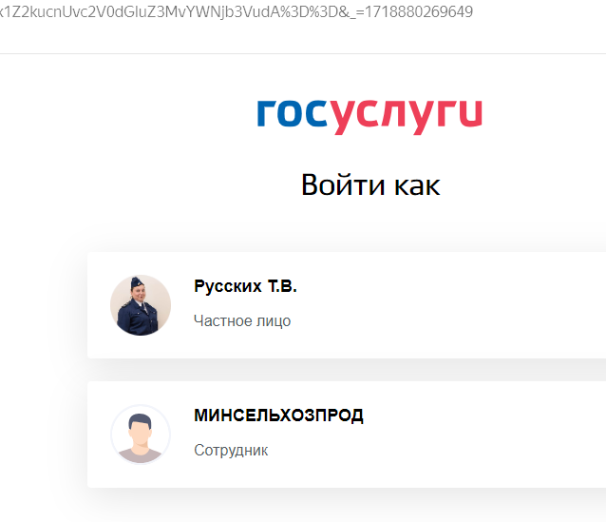
Вход с использованием ЕСИА
Для авторизации через ЕСИА (госуслуги) нужно выбрать соответствующий вариант (логин и пароль на начальной странице при этом типе авторизации вводить не нужно):На открывшейся странице следует ввести данные своего аккаунта на Госуслугах и нажать на кнопку «Войти»:

Slide 20
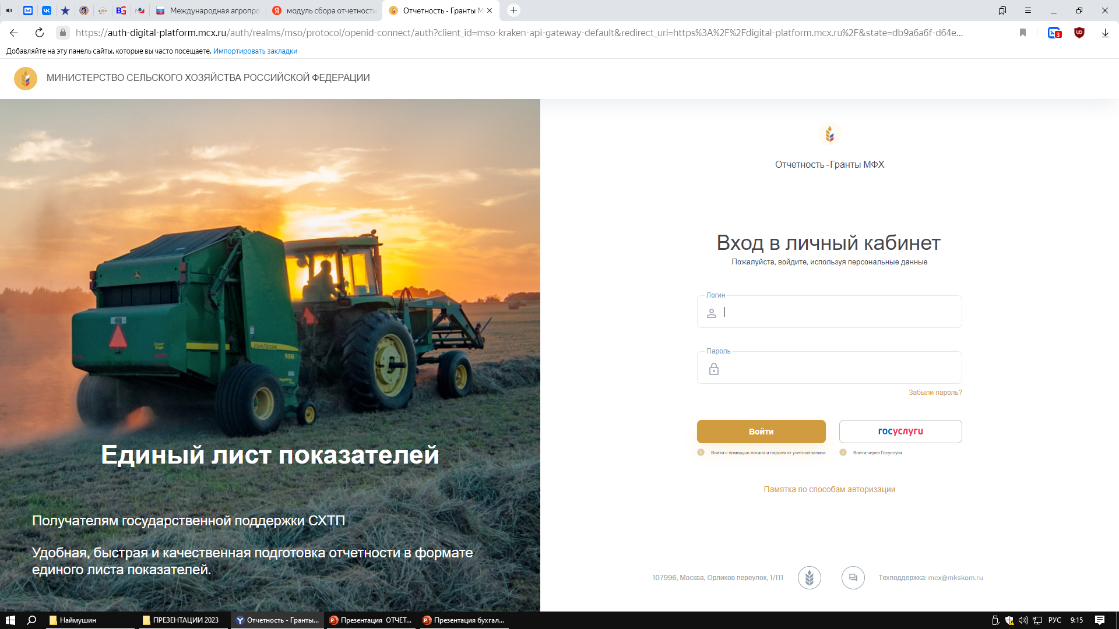

Slide 21
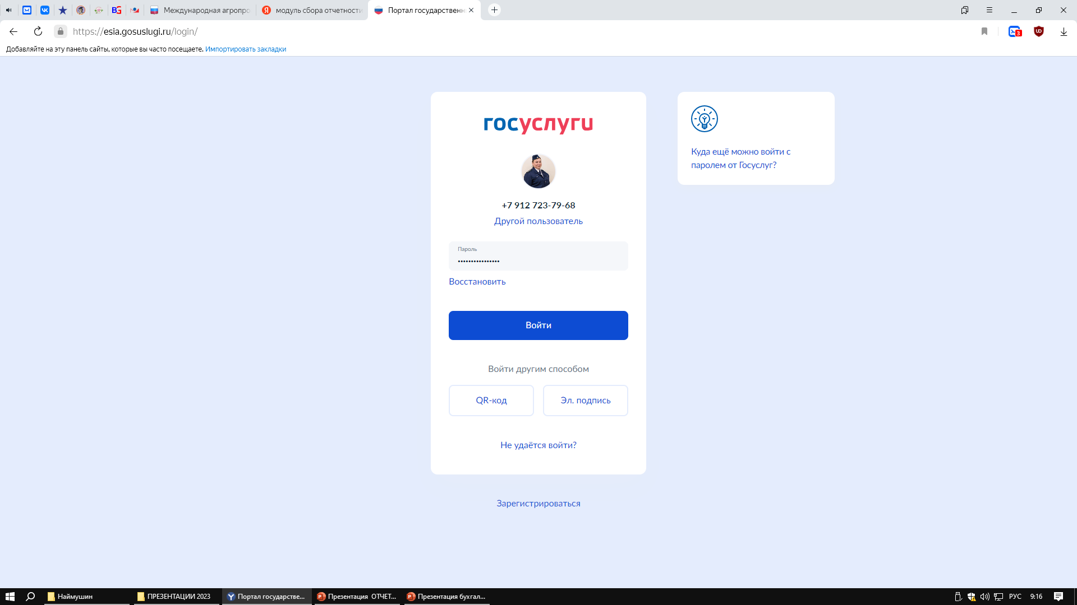

Slide 22
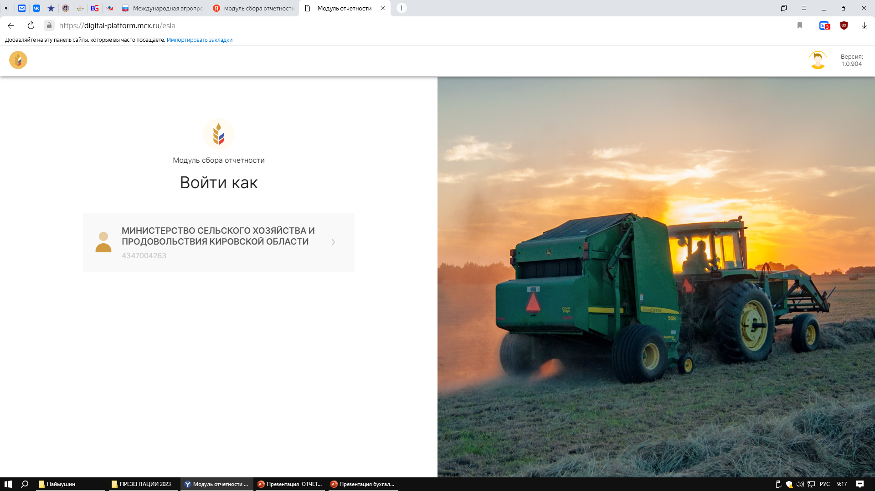

Slide 23
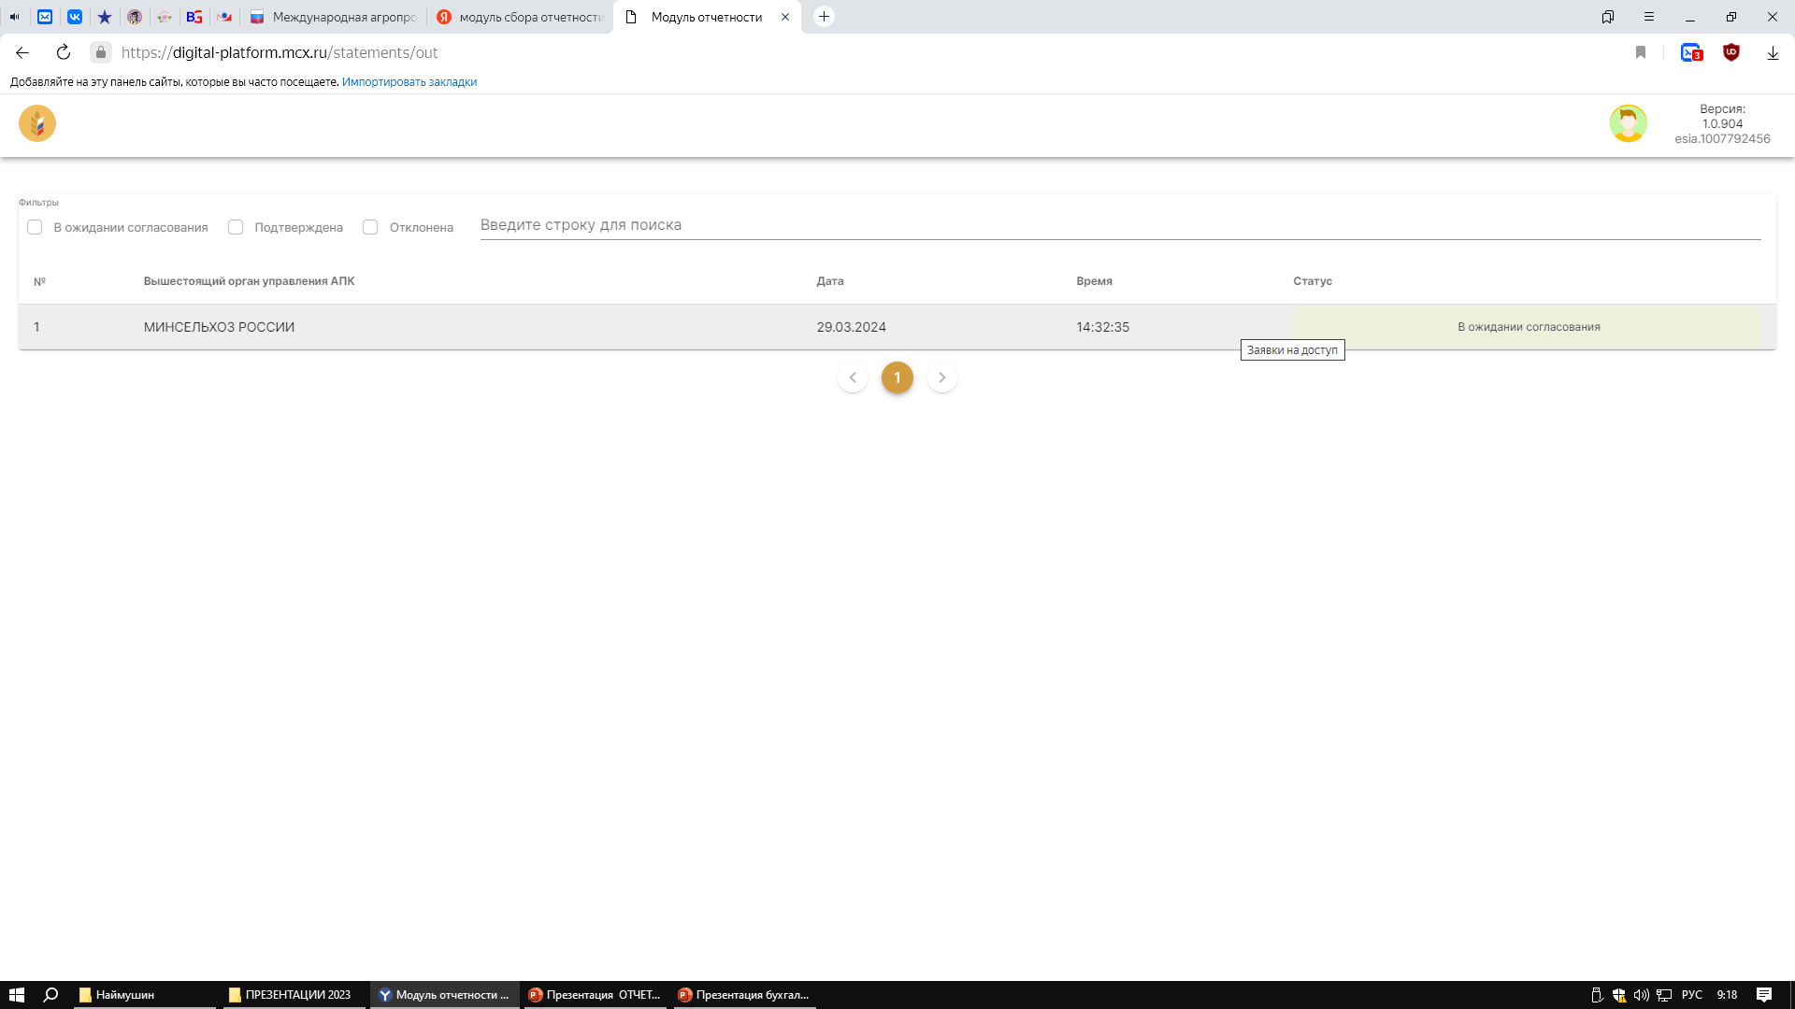
Создание заявки на доступ(актуально только при первом входе через ЕСИА)
В интерфейсе заявки часть полей уже будут заполнены информацией с портала Госуслуг. Такие поля отмечены пиктограммой . Оставшиеся поля подлежат заполнению непосредственно в интерфейсе заявки.
В разделе «Орган управления АПК по месту регистрации» нужно выбрать Субъект РФ Министерство сельского хозяйства и продовольствия Кировской области

Slide 24
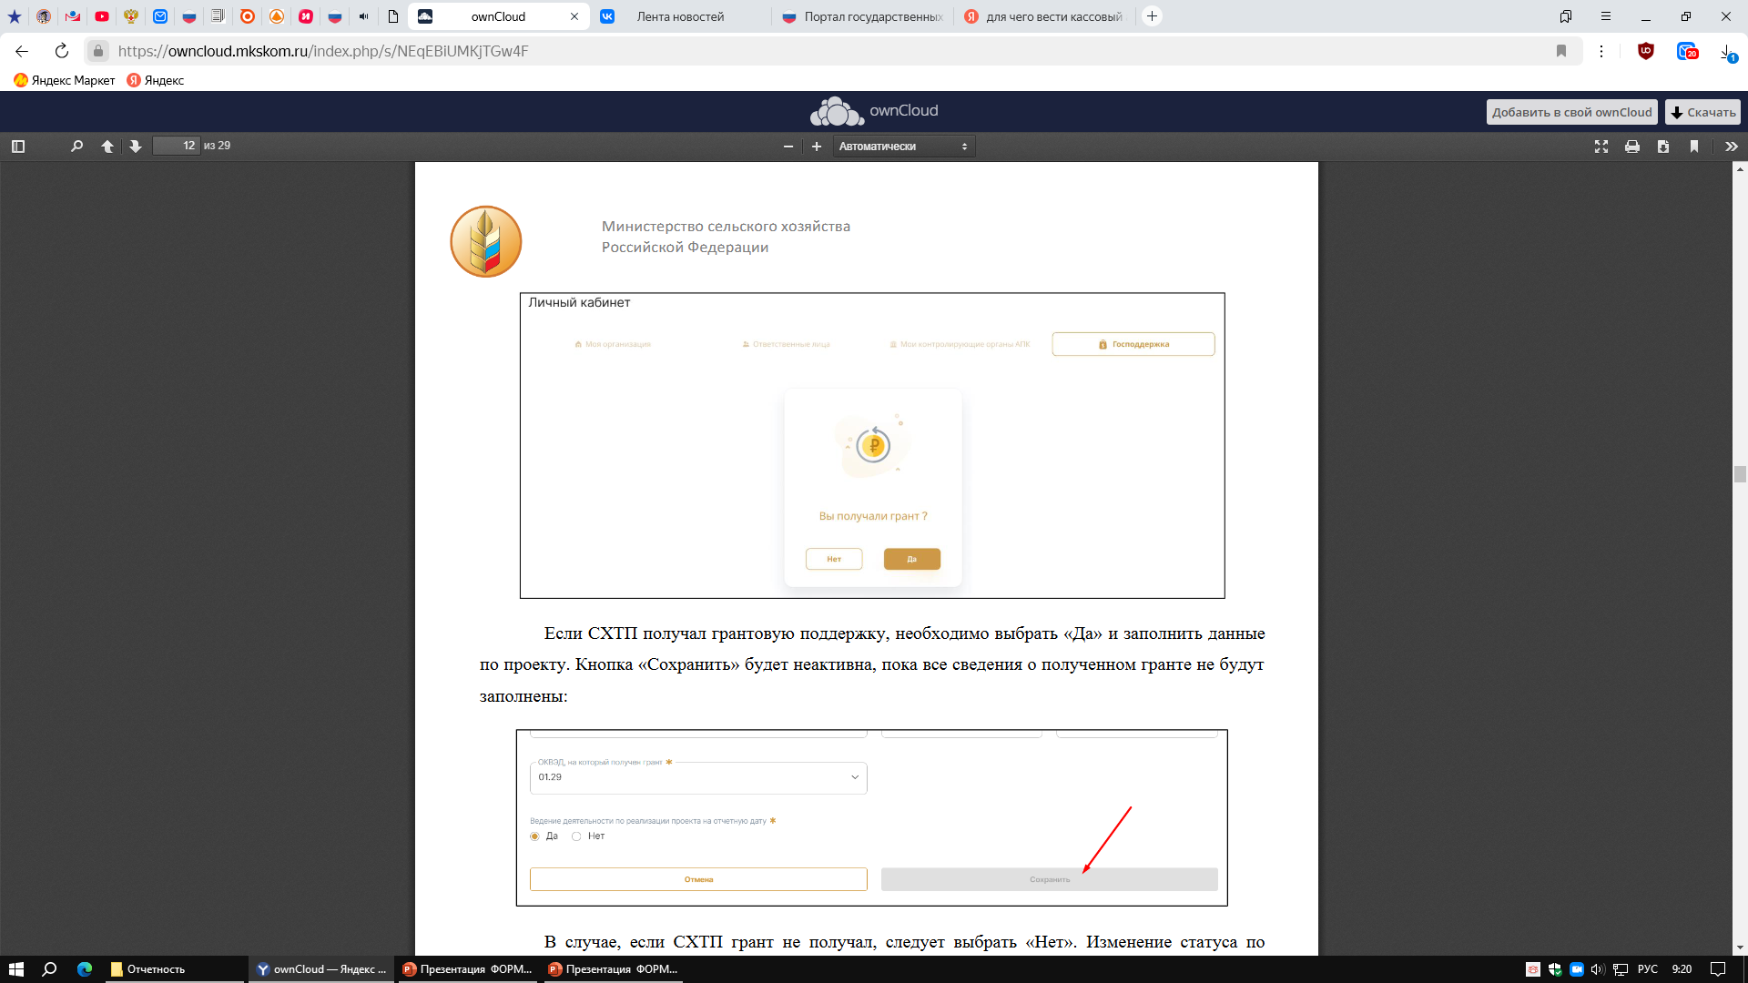

Slide 25
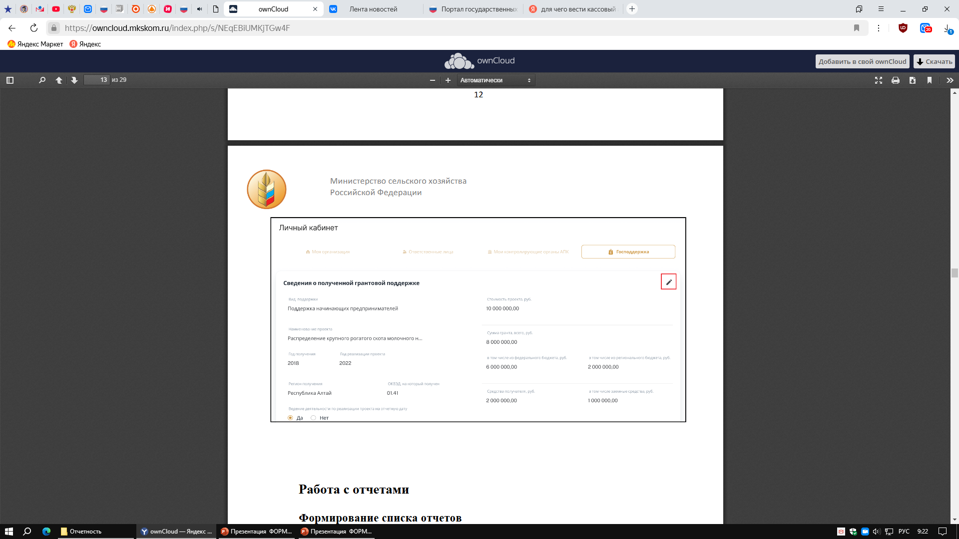

Slide 26
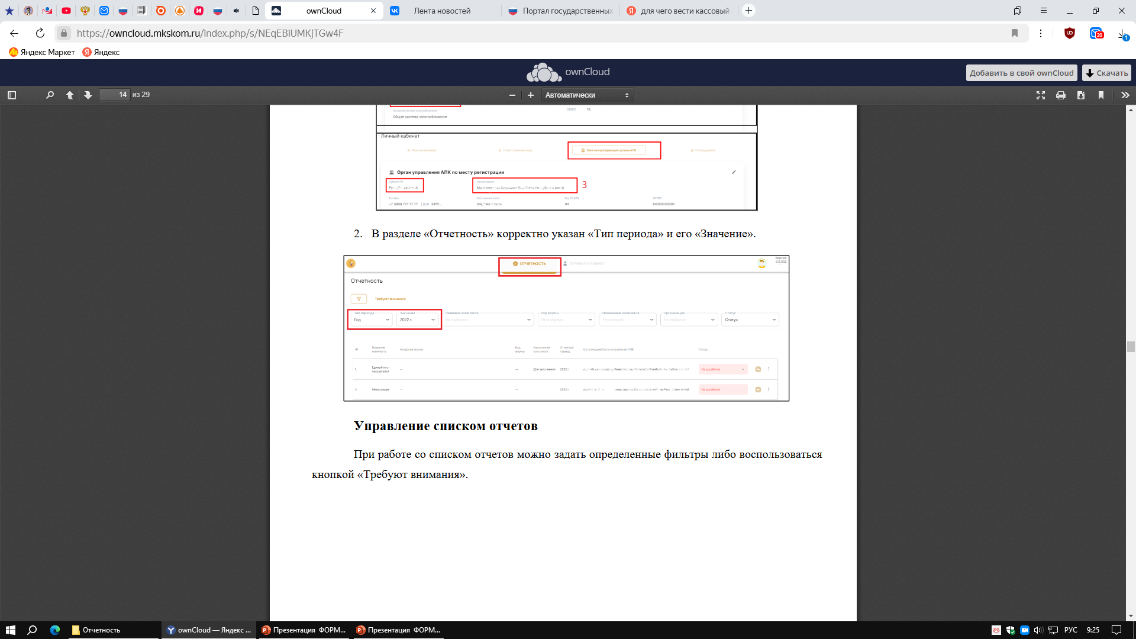
После корректного заполнения информации об организации в Личном кабинетов разделе «Отчетность» будет сформирован список отчетов для просмотра и заполнения. Если по какой-либо причине раздел «Отчетность» пуст, то необходимо убедиться в следующем:1.В Личном кабинете корректно заполнены реквизиты: «Организационно-правовая форма», «Основной вид деятельности»,
«Мои контролирующие органы АПК».

Slide 27
Срок сдачи отчетности
Отчет грант Агростартап
Отчет о финансово-экономическом состоянии победителя конкурса, получившего грантовую поддержку в рамках регионального проекта «Акселерация субъектов малого и среднего предпринимательства в Кировской области» на 01 января 2026 г.
предоставляется до 20 января 2026 г.
Отчет о достижении значений результатов предоставления Субсидии за 2025 год
предоставляется до 10 января 2026 г.
Отчет сдают только грантовики 2023, 2024, 2025 год
Отчет о реализации плана мероприятий по достижению результатов предоставления
Субсидии (контрольных точек) на 01 января 2026 г.
предоставляется не позднее 10 рабочего дня, следующего за отчетным кварталом.
(23 января 2026 г.)
на проверку в Центр компетенций
kleverkirov@mail.ru
Представляется в министерство сельского хозяйства и продовольствия Кировской области на электронную почту mfh43@mail.ru

Slide 28


Документы-основания для составления отчетности за 2025 г.:
Бизнес –план , а в случаях внесения изменений –актуализированный бизнес-план
Соглашение
(доп. соглашение), заключенное с министерством (с приложением показателей по контрольным точкам)
Статистическая отчетность:
2 Фермер
3 Фермер

Slide 29


Нормативно-правовые акты Министерства по формам отчетов
Распоряжение Министерства сельского хозяйства и продовольствия Кировской области
от 19.03.2025 г. № 27

Slide 30
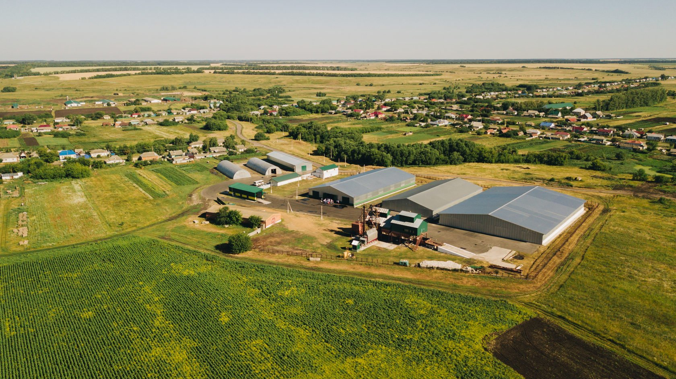
Нормативно-правовые акты Министерства по формам отчетов
Распоряжение Министерства сельского хозяйства и продовольствия Кировской области
28.03.2025 №32
Грант «Семейная ферма»

Slide 31
Срок сдачи отчетности
Отчет грант Семейная ферма и начинающая ферма
Отчет о финансово-экономическом состоянии победителя конкурса, получившего грантовую поддержку.
предоставляется до 30 января 2026 г.
Отчет сдают только грантовики 2023, 2024, 2025 год
«План мероприятий по достижению результатов предоставления субсидии».
не позднее 10 рабочих дней (до 23 января 2026 г.)
на проверку в Центр компетенций kleverkirov@mail.ru
Представляется в министерство сельского хозяйства и продовольствия Кировской области на электронную почту
mfh43@mail.ru

Slide 32
Грант Агростартап
Отчет о финансово-экономическом состоянии победителя конкурса, получившего грантовую поддержку в рамках регионального проекта «Акселерация субъектов малого и среднего предпринимательства в Кировской области»
на 01 января 2026 год
Отчет сдают все грантовики
2021, 2022, 2023, 2024, 2025 год
Для отчета берем период
с 01 января 2025 по 31 декабря 2025 год
нарастающим итогом
(январь+февраль+март+апрель+май+июнь
+июль+август+сентябрь+октябрь+ноябрь+декабрь)

Slide 33
Грант Агростартап
Отчет о финансово-экономическом состоянии победителя конкурса, получившего грантовую поддержку в рамках регионального проекта «Акселерация субъектов малого и среднего предпринимательства в Кировской области»
на 01 января 2026 год
Отчет сдают все грантовики
2021, 2022, 2023, 2024, 2025 год

Slide 34
Приложение
УТВЕРЖДЕНА
распоряжением министерства сельского
хозяйства и продовольствия Кировской
области
от 19.03.2025 г. № 27
ФОРМА
ОТЧЕТ
о финансово-экономическом состоянии победителя конкурса, получившего грантовую поддержку в рамках регионального проекта «Акселерация субъектов малого и среднего предпринимательства в Кировской области»,
на «01» января 2026 года
____________________Иванов Иван Иванович_____________________
(наименование победителя конкурса)
Представляется в министерство сельского хозяйства и продовольствия Кировской области победителем конкурса по отбору заявителей для предоставления грантов «Агростартап» из областного бюджета на создание и (или) развитие хозяйств 1 раз в квартал не позднее 20-го числа квартала, следующего за отчетным, на бумажном носителе и в электронном формате на адрес электронной почты mfh43@mail.ru.

Slide 35
Раздел 1. Информация о крестьянском (фермерском) хозяйстве или индивидуальном предпринимателе – главе крестьянского (фермерского) хозяйства (далее – КФХ или ИП), получившем грант «Агростартап»
На-име-но- ва- ние КФХ, ИП | Фа- ми- лия, имя, отчест-во (после-днее - при нали-чии) главы КФХ, ИП | Пол полу-ча-теля гран-та | Год полу-чения гран-та | Иден-ти- фика-цион-ный номер нало-го- пла-тель-щика (далее - ИНН) | Основной государ--ственный регистра-ционный номер/основ-ной государ-ственный регистра-ционный номер индиви-дуального предприни-мателя (далее соответ-ственно - ОГРН, ОГРНИП) | Год рожде-ния главы КФХ, ИП | Дата реги-стра-ции в нало-говом органе | Обра- зова-ние, полу-ченное главой КФХ, ИП (при нали-чии данных сведе-ний) | Адрес регистра-ции по месту жительст-ва, контакт-ный телефон, адрес электрон-ной почты (послед-нее - при наличии) главы КФХ, ИП | Наиме-нование муници-пального образова-ния, на террито-рии которого зареги-стриро-ваны КФХ, ИП | Код по ОКТМО населен-ного пункта, на терри-тории которого находит-ся КФХ, ИП | Численность членов КФХ (включая главу), человек |  | Код вида эконо-мичес-кой деятель-ности по ОКВЭД на который получен грант | Сумма полученного гранта |  |  | Сведе-ния о воз-врате средств гранта (во-зврат в полном объе-ме/час-тич- ный возврат)
 |  |  |  |  |  |  |  |  |  |  |  | всего | из них чле-нов семьи главы |  | всего (графа 16 = графа17 + графа 18) | в том числе за счет средств
 |  |  |  |  |  |  |  |  |  |  |  |  |  |  |  | феде-раль-ного бюд-жета | бюд-жета субъек-та Россий-ской Федера-ции
1 | 2 | 3 | 4 | 5 | 6 | 7 | 8 | 9 | 10 | 11 | 12 | 13 | 14 | 15 | 16 | 17 | 18 | 19
ИП Иванов Иван Иванович | Иванов Иван Иванович | ж или м | 2022 | 4345 | 3194350000 | 1990 | 05.02.2022 | высшее | 612601, Киров обль, Санчурс МО, д.Мир, 89127150914, nika15@bk.ru | Санчурский муниципальный округ | 330222 | 1 | 1 | 01.11 | 3000 | 2900 | 100 | если был возврат гранта

Slide 36
Раздел 2. Сведения о расходах средств гранта "Агростартап", полученных КФХ и ИП, реализующими проекты создания и (или) развития хозяйства
На-име-но-ва-ние КФХ, ИП | Фа-ми-лия, имя, от-чес-тво (по-след- нее - при на-ли-чии) гла-вы КФХ, ИП | ОГРН КФХ/ОГРНИП | Год по-лу-че-ния гран-та | На-име-нов-ание муни-ци- паль-ного обра-зова-ния, на тер-рито-рии кото-рого заре-гист-ри-рова-ны КФХ, ИП | Сведе-ния о возвра-те средств гранта (возврат в полном объеме/частич-ный возврат) | Стоимость проекта создания и (или) развития хозяйства |  |  |  | Использовано средств гранта (с учетом средств получателя гранта) в соответствии с планом расходов
 |  |  |  |  |  | всего (графа 7 = графа 8 + графа 9) | в том числе |  |  | при-обре-тение зе-мель-ных учас-тков | раз-ра-бот-ка про-ект-ной до-ку-ме-нта-ции | приоб-ретение, строи-тельство, ремонт, модерни-зация и (или) пере-устрой-ство произ-вод-ствен-ных и склад-ских зданий, поме-щений, при-строек и соору-жений | подклю-чение произ-водст-венных и склад-ских зданий, поме-щений, при-строек и (или) соору-жений к электри-ческим, водо-, газо- и тепло-провод-ным сетям | при-обре-тение сель-ско-хозяй-ствен-ных жи-вот-ных, пти-цы, рыбо-поса-доч-ного ма-тери-ала | при-обрете-ние тары, обору-дова-ния, сель-ско-хозяй-ствен-ной тех-ники и авто-мо-биль-ного тран-спорта, желе-зно-дорож-ных соста-вов | внесение средств в неделимый фонд сельско-хозяйствен-ного потре-бительского кооператива |  | приоб-ретение поса-дочного мате-риала для заклад-ки много-летних наса-ждений, в том числе вино-град-ных и земля-ники | погашение основного долга по кредитам и займам |  | при-об-ре-те-ние сре-дств тран-спор-тных сне-го-ход-ных | до-став-ка и мон-таж обо-ру- до-ва-ния, тех-ни-ки и тран-спор-та
 |  |  |  |  |  |  | сум-ма гран-та | средства получа-теля гранта
 |  |  |  |  |  |  |  | все-го | в том чис-ле за-ем-ные |  |  |  |  |  |  | наименование СПоК, адрес в пределах места нахождения | сум-ма |  | зай-мо-да-тель (банк/СКПК) | сум-ма
1 | 2 | 3 | 4 | 5 | 6 | 7 | 8 | 9 | 10 | 11 | 12 | 13 | 14 | 15 | 16 | 17 | 18 | 19 | 20 | 21 | 22 | 23
ИП Иван | Ивано | 3332 | 2022 | МО или МР | 0 | 3300 | 3000 | 300 | 0 | 0 | 0 | 0 | 0 | 3300 | 0 | 0 | 0 | 0 | 0 | 0 | 0 | 0

Slide 37
Раздел 3. Сведения о приобретении имущества КФХ и ИП, получившими грант "Агростартап"
На-име-но- ва-ние КФХ, ИП | Фа-ми-лия, имя, от-чес-тво (по-след-нее - при нали-чии) главы КФХ, ИП | ОГРН КФХ/ОГРНИП | Год полу-чения гранта | На-име-нова-ние муни-ци-паль-ного обра-зова-ния, на тер-рито-рии кото-рого заре-гист-ри- ро- ва- ны КФХ, ИП | Сведе-ния о возвра-те средств гранта (возврат в полном объеме/частич-ный возврат) | Приобретено за счет средств гранта (включая средства получателя гранта) в соответствии с планом расходов
 |  |  |  |  |  | зе-мель сель-ско-хозяй-ствен-ного назна-чения, га | количество техники, оборудования и транспорта, единиц |  |  |  |  | количество сельскохозяйственных животных, птицы |  |  |  |  |  |  | рыбо-поса-доч-ного мате-риала, центне-ров | посадоч-ного мате-риала для закладки многолет-них насажде-ний, в том числе виноград-ных и земляники, штук | снего-ходных средств, единиц
 |  |  |  |  |  |  | трак-то-ров | ком-бай-нов | ин-ых са-мо-ход-ных ма-шин | спец-авто-тран-спор- та | обо-ру- до- ва- ния | круп-ного рога-того скота, голов | овец и коз, голов | кур-несу-шек, голов | оле-ней и ма- ра-лов, голов | пче-ло-се-мей, штук | иных
 |  |  |  |  |  |  |  |  |  |  |  |  |  |  |  |  | наи-ме- но- ва- ние (с ука-за- ни- ем еди-ни- цы из- ме- ре-ния) | ко- ли-чес-тво
1 | 2 | 3 | 4 | 5 | 6 | 7 | 8 | 9 | 10 | 11 | 12 | 13 | 14 | 15 | 16 | 17 | 18 | 19 | 20 | 21 | 22
ИП Иванов | Иванов | 3332 | 2022 | МО или МР | 0 | 0 | 1 | 1 | 0 | 0 | 0 | 1 | 0 | 0 | 0 | 0 | 0 | 0 | 0 | 0 | 0

Slide 38
Раздел 4. Сведения о расходах средств сельскохозяйственным потребительским кооперативом (далее – СпоК), в неделимый фонд которого внесены средства гранта «Агростартап» Во всех столбцах ставим ноль так, как ничего не приобретали в кооперативы
Пол-ное на-име-но-ва-ние СПоК | ИНН СПоК | ОГРН СПоК | Наиме-нование муници-паль-ного образо-вания, на террито-рии котор-ого зарегис-триро-ваны СПоК | Год полу-чения гранта "Агро-стар-тап", часть средств которо-го в даль-нейшем была направ-лена в СПоК | Коли-чество КФХ, ИП внес-ших сред-ства в неде-лимый фонд СПоК | Код вида эко-номи-чес-кой дея-тель-ности СПоК по ОКВЭД | Код вида эконо-мичес-кой деятель-ности СПоК по ОКВЭД, на который направ-лены сред-ства гранта "Агро-стартап" | Общий объем средств грантов "Агро-стартап", полу-ченных КФХ, ИП, часть которых направ-лена в неде-лимый фонд СПоК | Сумма гранта "Агро-стартап", внесен-ная в недели-мый фонд СПоК | Сведе-ния о возвра-те средств гранта (возврат в полном объеме/частич-ный возврат) | Использовано средств СПоК в соответствии с планом расходов
 |  |  |  |  |  |  |  |  |  |  | оборудование для производ-ственных объектов СПоК |  | оборудование, предназначен-ное для объектов аквакультуры и рыбоводства |  | приобретение транспорта и сельскохозяй-ственной техники |  | приобретение средств транспортных снегоходных |  | доставка и монтаж оборудова-ния, техники и транспорта
 |  |  |  |  |  |  |  |  |  |  | в сто-имост-ном выра-же-нии, руб-лей | в нату-раль-ном выра-же-нии, еди-ниц | в сто-имост-ном выра-же-нии, ру-блей | в нату- раль-ном выра-же-нии, еди-ниц | в сто-имост-ном выра же-нии, ру-блей | в нату-раль-ном выра-же-нии, еди-ниц | в сто-имост-ном выра-же-нии, ру-блей | в нату-раль-ном выра-же-нии, еди-ниц | в стоимост-ном выраже-нии, рублей
1 | 2 | 3 | 4 | 5 | 6 | 7 | 8 | 9 | 10 | 11 | 12 | 13 | 14 | 15 | 16 | 17 | 18 | 19 | 20
0 | 0 | 0 | 0 | 0 | 0 | 0 | 0 | 0 | 0 | 0 | 0 | 0 | 0 | 0 | 0 | 0 | 0 | 0 | 0

Slide 39
Раздел 5. Сведения о возвратах средств гранта "Агростартап", полученных КФХ и ИП на создание и (или) развитие хозяйства
На-име-но-ва-ние КФХ, ИП | Фа-ми-лия, имя, от-чес-тво (последнее - при наличии) главы КФХ, ИП | ОГРН КФХ/ ОГРНИП | Год полу-че- ния гранта | Наиме-нование муници-паль-ного обра-зова-ния, на терри-тории кото-рого заре-гистри-рова- ны КФХ, ИП | Сведения о возврате средств гранта (возврат в полном объеме/ частич-ный возврат) | Причи-на возвра-та средств (по личным обстоя-тель-ствам/ выявле-но нару-шение) | Виды выявлен-ного наруше-ния (нецеле-вое использо-вание, несоблю-дение правил предоста-вления и исполь-зования гранта, иное) | Сумма полученного гранта |  |  | Объем средств гранта, подлежащих возврату |  |  | Объем возвращенных средств гранта |  |  | Объем средств, подлежащий возврату по состоянию на отчетную дату
 |  |  |  |  |  |  |  | всего (графа 9 = графа 10 + графа 11) | в том числе за счет средств |  | всего (графа 12 = графа 13 + графа 14) | в том числе за счет средств |  | всего (графа 15 = графа 16 + графа 17) | в том числе за счет средств |  | всего (графа 18 = графа 19 + графа 20) | в том числе за счет средств
 |  |  |  |  |  |  |  |  | феде-раль-ного бюд-жета | бюд-жета суб-ъекта Рос-сий-ской Феде-рации |  | феде-раль-ного бюд-жета | бюд-жета суб-ъекта Рос-сий-ской Феде-рации |  | феде-раль-ного бюд-жета | бюд-жета суб- ъекта Рос-сийс-кой Феде рации |  | феде-раль-ного бюд-жета | бюд-жета суб-ъекта Рос-сийс-кой Федерации
1 | 2 | 3 | 4 | 5 | 6 | 7 | 8 | 9 | 10 | 11 | 12 | 13 | 14 | 15 | 16 | 17 | 18 | 19 | 20
ИП Иванов | Иванов | 3332 | 2022 | МО или МР | 0 | 0 | 0 | 0 | 0 | 0 | 0 | 0 | 0 | 0 | 0 | 0 | 0 | 0 | 0

Slide 40
Раздел 6. Сведения об экономических показателях деятельности КФХ и ИП, получивших грант "Агростартап"
На-име-нова-ние КФХ, ИП | Фа-ми-лия, имя, от-чес-тво (последнее - при наличии) главы КФХ, ИП | ОГРН КФХ/ОГРНИП | Год по-лу-че-ния гран-та | Наиме-нование муници-пального образо-вания, на терри-тории которого зарегист-рирова-ны КФХ, ИП | Сведе-ния о возвра-те средств гранта (возврат в полном объеме/частич-ный возврат) | Произведено сельскохозяйственной продукции собственного производства и продуктов ее первичной и промышленной переработки, в фактических ценах, тыс. руб. |  |  |  |  |  | Прирост производства сельскохозяйственной продукции собственного производства и продуктов ее первичной и промышленной переработки, процентов (графа 13 = (графа 10 / графа 7) умножить на 100 минус 100 | Доход от реализации сельскохозяйственной продукции собственного производства и продуктов ее первичной и промышленной переработки, тыс. руб.
 |  |  |  |  |  | на начало отчетного периода 01.01.2024-31.12.2024 |  |  | на конец отчетного периода 01.01.2025-31.12.2025
 |  |  |  |  |  | всего (графа 7 графа 8 + графа 9) | в том числе |  | всего (графа 10 = графа 11 + графа 12) | в том числе
 |  |  |  |  |  |  | про-дукции расте-ние-водства | про-дукции живот-новод-ства |  | про-дукции расте-ние-водства | про-дукции живот-новод-ства
 |  |  |  |  |  | всего (графа 7 графа 8 + графа 9) | в том числе |  | всего (графа 10 = графа 11 + графа 12) | в том числе |  |  | на начало отчетного периода 01.01.2024-31.12.2024 | на конец отчетного периода 01.01.2025-31.12.2025
1 | 2 | 3 | 4 | 5 | 6 | 7 | 8 | 9 | 10 | 11 | 12 | 13 | 14 | 15
ИП Иванов | Иванов | 3332 | 2022 | МО или МР | 0 | 12 | 0 | 12 | 14 | 0 | 14 | 16,67 | 10 | 15

Slide 41
Раздел 7. Трудовые ресурсы КФХ и ИП, получивших грант "Агростартап"
Наиме-нование КФХ, ИП | Фамилия, имя, отчество (послед-нее - при наличии) главы КФХ, ИП | ОГРН КФХ/ОГРНИП | Год полу-чения гранта | Наименова-ние муниципаль-ного образования, на территории которого зарегистри-рованы КФХ, ИП | Сведения о возврате средств гранта (возврат в полном объеме/ частич-ный возврат) | Численность постоянных наемных работников по состоянию на 31 декабря, человек | Численность новых постоянных работников, нанятых в соответствии с условиями получения гранта (без учета главы КФХ/ИП), человек |  | Расходы на оплату труда, тыс. руб. |  | Расходы на оплату страховых взносов, тыс. руб.
 |  |  |  |  |  |  | всего | в году получения гранта | на начало отчетного периода 01.01.2024-31.12.2024 | на конец отчетного периода 01.01.2025-31.12.2025 | на начало отчетного периода 01.01.2024-31.12.2024 | на конец отчетного периода 01.01.2025-31.12.2025
1 | 2 | 3 | 4 | 5 | 6 | 7 | 8 | 9 | 10 | 11 | 12 | 13
ИП Иванов | Иванов | 3332 | 2022 | МО или МР | 0 | 3 | 2 | 2 | 5 | 6 | 3 | 4

Slide 42
Раздел 8. Сведения о плановых показателях деятельности КФХ и ИП, получивших грант "Агростартап" (по годам)
Раздел 8.1. Плановые экономические показатели деятельности КФХ или ИП, получившего грант «Агростартап»
Наиме-нова-ние КФХ, ИП | Фами-лия, имя, отчест-во (послед-нее - при нали-чии) главы КФХ, ИП | ОГРН КФХ/ОГРНИП | Год по-лу-че-ния гран-та | Наиме-нование муни-ципаль-ного образо-вания, на терри-тории кото-рого зарегис-триро-ваны КФХ, ИП | Плановые показатели деятельности в соответствии с проектом создания и (или) развития хозяйства, представленным на конкурсный отбор по годам реализации проекта создания и (или) развития хозяйства начиная с первого года его реализации
 |  |  |  |  | численность постоянных наемных работников по состоянию на 31 декабря, человек |  |  |  |  | производство сельскохозяйственной продукции собственного производства и продуктов ее первичной и промышленной переработки (в плановых ценах), тыс. руб. |  | доход от реализации сельскохозяйственной продукции собственного производства и продуктов ее первичной и промышлен-ной переработки, тыс. руб. |  | расходы на оплату труда, тыс. руб. |  | расходы на оплату страховых взносов, тыс. руб. |  | расходы на обслужива-ние кредитов и займов (оплата процентов, банковские комиссии), тыс. руб. |  | планируемые к привлечению кредиты и займы, тыс. руб. |  |  |  | налоги, сборы и обязатель-ные платежи, тыс. руб.
 |  |  |  |  |  |  |  |  |  |  |  |  |  |  |  |  |  |  |  | кратко-срочные |  | долго-срочные
 |  |  |  |  | 2019 | 2020 | 2021 | 2022 | 2023 | 1-й год | __ год | 1-й год | __ год | 1-й год | __ год | 1-й год | __ год | 1-й год | __ год | 1-й год | __ год | 1-й год | __ год | 1-й год | __ год
1 | 2 | 3 | 4 | 5 | 6 | 7 | 8 | 9 | 10 | 11 | 12 | 13 | 14 | 15 | 16 | 17 | 18 | 19 | 20 | 21 | 22 | 23 | 24 | 25 | 26
ИП Иванов | Иванов | 3332 | 2022 | МО или МР | 1 | 2 | 3 | 4 | 5

Slide 43
Раздел 8.2. Плановые производственные показатели растениеводства в КФХ или ИП, получившего грант «Агростартап»
Наиме-нова-ние КФХ, ИП | Фамилия, имя, отчество (послед-нее - при наличии) главы КФХ, ИП | ОГРН КФХ/ ОГРНИП | Год получе-ния гранта | Наименование муниципального образования, на территории которого зарегистрированы КФХ, ИП | Плановые показатели деятельности в соответствии с проектом создания и (или) развития хозяйства, представленным на конкурсный отбор по годам реализации проекта создания и (или) развития хозяйства начиная с первого года его реализации
 |  |  |  |  | количество земельных участков и объектов природопользования, всего, га |  | сельскохозяйственная техника, штук
 |  |  |  |  |  |  | всего |  | в том числе
 |  |  |  |  |  |  |  |  | тракторы |  | комбайны
 |  |  |  |  | 1-й год | __ год | 1-й год | __ год | 1-й год | __ год | 1-й год | __ год
1 | 2 | 3 | 4 | 5 | 6 | 7 | 8 | 9 | 10 | 11 | 12 | 13

Slide 44
Продолжение раздела 8.2
Наименование КФХ, ИП | Плановые показатели деятельности в соответствии с проектом создания и (или) развития хозяйства, представленным на конкурсный отбор по годам реализации проекта создания и (или) развития хозяйства начиная с первого года его реализации
 | производство продукции растениеводства
 | кукурузы (на зерно), центнеров |  | пшеницы (озимой и яровой), центнеров |  | подсолнечника (на зерно) и семян, центнеров |  | овощей открытого грунта, центнеров |  | овощей защищенного грунта, центнеров |  | картофеля, центнеров |  | растительных кормов (сено, сенаж, силос), центнеров |  | многолетних насаждений плодовых и ягодных, центнеров |  | прочие культуры
 |  |  |  |  |  |  |  |  |  |  |  |  |  |  |  |  | наимено-вание (с указанием единицы измере- ния) | количество
 | 1-й год | __ год | 1-й год | __ год | 1-й год | __ год | 1-й год | __ год | 1-й год | __ год | 1-й год | __ год | 1-й год | __ год | 1-й год | __ год
 | 1-й год | __ год | 1-й год | __ год | 1-й год | __ год | 1-й год | __ год | 1-й год | __ год | 1-й год | __ год | 1-й год | __ год | 1-й год | __ год |  | 1-й год | __ год
1 | 14 | 15 | 16 | 17 | 18 | 19 | 20 | 21 | 22 | 23 | 24 | 25 | 26 | 27 | 28 | 29 | 30 | 31 | 32

Slide 45
Раздел 8.3. Плановые производственные показатели животноводства в КФХ или ИП, получившего грант «Агростартап»
На-име-но-ва-ние КФХ, ИП | Фами-лия, имя, отчество (последнее - при наличии) главы КФХ, ИП | ОГРН КФХ/ОГРНИП | Год по-лу-че-ния гра нта | Наимено-вание муници-пального образова-ния, на терри-тории которого зареги-стриро-ваны КФХ, ИП | Плановые показатели деятельности в соответствии с проектом создания и (или) развития хозяйства, представленным на конкурсный отбор по годам реализации проекта создания и (или) развития хозяйства начиная с первого года его реализации
 |  |  |  |  | количество сельскохозяйственных животных
 |  |  |  |  | скота крупного рогатого молочно-го напра-вления, всего, голов |  | скота крупного рогатого мясного напра-вления, всего, голов |  | овец, всего, голов |  | коз, всего, голов |  | птиц всех видов, всего, голов |  | пчел медо-носных, пчело-семей, штук |  | рыб-произ-води-телей, голов |  | оленей северных, маралов, всего, голов |  | лошадей, голов |  | кроликов, голов |  | иные
 |  |  |  |  |  |  |  |  |  |  |  |  |  |  |  |  |  |  |  |  |  |  |  |  | наиме-нование (с ука-занием едини-цы измере-ния) | количество
 |  |  |  |  | 1-й год | __ год | 1-й год | __ год | 1-й год | __ год | 1-й год | __ год | 1-й год | __ год | 1-й год | __ год | 1-й год | __ год | 1-й год | __ год | 1-й год | __ год | 1-й год | __ год |  | 1-й год | __ год
1 | 2 | 3 | 4 | 5 | 6 | 7 | 8 | 9 | 10 | 11 | 12 | 13 | 14 | 15 | 16 | 17 | 18 | 19 | 20 | 21 | 22 | 23 | 24 | 25 | 26 | 27 | 28

Slide 46
Продолжение раздела 8.3
Наиме-нова-ние КФХ, ИП | Плановые показатели деятельности в соответствии с проектом создания и (или) развития хозяйства, представленным на конкурсный отбор по годам реализации проекта создания и (или) развития хозяйства начиная с первого года его реализации
 | производство продукции животноводства
 | скота и птицы в живой массе, в том числе на убой, центнеров |  | молока сырого (в физическом весе), центнеров |  | шерсти (в физическом весе), центнеров |  | меда натурального пчелиного, центнеров |  | продукции аквакультуры, центнеров |  | яиц, тысяч штук |  | прочая продукция животноводства
 |  |  |  |  |  |  |  |  |  |  |  |  | Наименова-ние (с указанием единицы измерения) | количество
 | 1-й год | __ год | 1-й год | __ год | 1-й год | __ год | 1-й год | __ год | 1-й год | __ год | 1-й год | __ год |  | 1-й год | __ год
1 | 29 | 30 | 31 | 32 | 33 | 34 | 35 | 36 | 37 | 38 | 39 | 40 | 41 | 42 | 43
_____________________________________________ ___________
(победитель конкурса) (подпись) (инициалы, фамилия)
М.П. (при наличии)
«___» _______________ 20__ г. ДАТУ СТАВИМ ОБЯЗАТЕЛЬНО

Slide 47

Грант Семейная ферма
Отчет сдают все грантовики
2021, 2022, 2023, 2024, 2025 г.
ОТЧЕТ
о финансово-экономическом состоянии победителя конкурса,
получившего грантовую поддержку
на 01 января 2026 год

Slide 48
Приложение
УТВЕРЖДЕНА
распоряжением министерства сельского хозяйства и продовольствия Кировской области
от 28.03.2025 №32
ФОРМА
ОТЧЕТ
о финансово-экономическом состоянии победителя конкурса,
получившего грантовую поддержку,
на «01» января 2026 года
ИП глава К(Ф)Х Иванов Иван иИванович
(наименование получателя гранта)
Представляется в министерство сельского хозяйства и продовольствия Кировской области крестьянским (фермерским) хозяйством 1 раз в квартал, не позднее 30-го числа месяца, следующего за отчетным кварталом, начиная со II квартала, на бумажном носителе и в электронном формате на ад-рес электронной почты mfh43@mail.ru.

Slide 49
Раздел 1. Сведения о крестьянских (фермерских) хозяйствах и индивидуальных предпринимателях, реализующих проекты на создание и (или) развитие хозяйства с помощью средств грантовой поддержки
Наиме-нование крестьянс-кого (фермер-ского) хозяйства (далее – КФХ) | Фамилия, имя, отчество главы КФХ, индиви-дуального предприни-мателя (далее – ИП) | Год по-лу-че-ния гран-та | Наиме-нование меро-приятия, в рамках которого получен грант | ИНН КФХ, ИП | Год рожде-ния главы КФХ, ИП | Образова-ние, получен-ное главой КФХ, ИП (при наличии данных сведений) | Дата регистра-ции в налоговом органе КФХ, ИП | Отметка о преобразо-вании из личного подсоб-ного хозяйства в КФХ, ИП | Адрес регистра-ции, контакт-ный телефон, адрес электрон-ной почты КФХ, ИП | Код по ОКТМО населенно-го пункта, на террито-рии которого находится КФХ, ИП | Численность членов КФХ (включая главу), человек |  | Код вида экономи-ческой деятель-ности по ОКВЭД, на который получен грант | Сумма получен-ного гранта, рублей
 |  |  |  |  |  |  |  |  |  |  | всего | из них членов семьи главы
1 | 2 | 3 | 4 | 5 | 6 | 7 | 8 | 9 | 10 | 11 | 12 | 13 | 14 | 15
ИП глава К(Ф)Х Иванов Иван Иванович | Иванов Иван Иванович | 2022 | Поддержка начинающего фермера | 431000540897 | 1986 | Среднее профессиональное образование | 01.03.2018 | нет | 613592, Оричевский район, д. Иванов, 898231222, 25847@mail.ru | 33617444101 | 2 | 1 | 01.41 | 3 000

Slide 50
Раздел 2 . Сведения о расходах средств гранта, полученных КФХ и ИП, реализующими проекты на создание и (или) развитие хозяйства
№ п/п | Наименование КФХ | Фамилия, имя, отче-ство (по-следнее - при нали-чии) главы КФХ, ИП | Наиме-нование меро-прия-тия, в рамках которо-го по-лучен грант | ИНН КФХ, ИП | Год получения гранта | Стоимость проекта создания и (или) развития хозяйства, рублей |  |  |  | Использовано средств гранта (с учетом средств получателя гранта) в соответствии с планом расходов, рублей
 |  |  |  |  |  |  |  |  |  | Семейная ферма
 |  |  |  |  |  | сумма | сумма гранта | средства получателя гранта |  | разработка проектной документации | приобретение сельскохозяйственных животных (за исключением свиней) и птицы | приобретение рыбопосадочного материала | приобретение снегоходных средств | приобретение автономных источников электро-, газо- и водоснабжения | погашение не более 20 процентов привлекаемого льготного инвестиционного кредита | приобретение земель | приобретение, строительство, ремонт и переустройство объектов | приобретение сельскохозяйственной техники и оборудования, грузового автомобильного транспорта | приобретение посадочного материала для закладки многолетних насаждений, включая виноградники | подключение производственных объектов к электрическим, водо-, газо- и теплопроводным сетям | приобретение, строительство, реконструкция, капитальный ремонт или модернизация объектов | комплектация объектов оборудованием, техникой и спецавтотранспортом и их монтаж | уплата процентов по кредиту
 |  |  |  |  |  |  |  | всего | в том числе заемные
1 | ИП глава К(Ф)Х Иванов И. И | Иванов | Семейная ферма | 43100000 | 2022 | 3336 | 3000 | 336 | 0 | 0 | 0 | 0 | 0 | 0 | 0 | 0 | 0 | 3336 | 0 | 0 | 0 | 0 | 0

Slide 51
Раздел 3. Сведения о возвратах средств гранта, полученных КФХ и ИП на создание и (или) развитие хозяйства
Наи-мено-вание КФХ | Фами-лия, имя, отчество главы КФХ, ИП | Наимено-вание мероприя-тия, в рамках которого получен грант | ИНН КФХ, ИП | Год полу-чения гранта | Причина возврата средств (по личным обстоятель-ствам или выявлено нарушение) | Виды выявленного нарушения или причина возврата гранта (нецелевое использова-ние, несоблюде-ние правил предостав-ления и использова-ния гранта, иное) | Сумма полученного гранта |  |  | Объем средств гранта, подлежащих возврату |  |  | Объем возвращенных средств гранта |  |  | Объем средств, подлежащий возврату по состоянию на отчетную дату
 |  |  |  |  |  |  | все-го | в том числе за счет средств |  | все-го | в том числе за счет средств |  | все-го | в том числе за счет средств |  | все-го | в том числе за счет средств
 |  |  |  |  |  |  |  | феде-раль-ного бюд-жета | бюд-жета Киров-ской облас-ти |  | феде-раль-ного бюд-жета | бюд-жета Киров-ской облас-ти |  | феде-раль-ного бюд-жета | бюд-жета Киров-ской облас-ти |  | феде-раль-ного бюд-жета | бюд-жета Киров-ской облас-ти
1 | 2 | 3 | 4 | 5 | 6 | 7 | 8 | 9 | 10 | 11 | 12 | 13 | 14 | 15 | 16 | 17 | 18 | 19
0 | 0 | 0 | 0 | 0 | 0 | 0 | 0 | 0 | 0 | 0 | 0 | 0 | 0 | 0 | 0 | 0 | 0 | 0

Slide 52
Раздел 4 Сведения о приобретении имущества КФХ и ИП, получившими грант на создание и (или) развитие хозяйства
№ п/п | Наименование КФХ | Фамилия, имя, отчество (последнее - при наличии) главы КФХ, ИП | Наимено-вание ме-роприятия, в рамках которого получен грант | ИНН КФХ, ИП | Год получения гранта |  | Приобретено за счет средств гранта (включая средства получателя гранта) в соответствии с планом расходов
 |  |  |  |  |  | земель сельско-хозяйственного назначения, га | количество техники, оборудования и транспорта, единиц, в том числе |  |  |  |  | количество сельскохозяйственных животных, птицы |  |  |  |  |  | рыбопосадочного материала, центнеров | посадочного материала для закладки многолетних насаждений, штук | сне-го-ход-ных средств, еди-ниц
 |  |  |  |  |  |  | тракторов | комбайнов | иных самоходных машин | спецавтотранс-порта | оборудования | крупного рогатого скота, голов | овец и коз, голов | кур-несушек, голов | оленей и маралов, голов | пчелосемей, штук | иных (наименование, количество)
1 | 2 | 3 | 4 | 5 | 6 | 7 | 8 | 9 | 10 | 11 | 12 | 13 | 14 | 15 | 16 | 17 | 18 | 19 | 20 | 21
1 | ИП глава К(Ф)Х Иванов Иван Иванович | Иванов Иван Иванович | Семейная ферма | 43100000 | 2022 | 0 | 0 | 1 | 0 | 0 | 0 | 0 | 0 | 0 | 0 | 0 | 0 | 0 | 0 | 0

Slide 53
Раздел 5. Экономические показатели деятельности получателей гранта
Наимено-вание КФХ | ИНН | Год получе-ния гранта | Произведено сельскохозяйственной продукции собственного производства и продуктов ее первичной и промышленной переработки, в фактических ценах, тыс. руб. |  |  |  |  |  | Прирост производства сельскохозяйст-венной продукции собственного производства и продуктов ее первичной и промышленной переработки, процентов Столбец 7/столбец 4 умножить на 100 минус 100 | Доход от реализации сельскохозяйственной продукции собственного производства и продуктов ее первичной и промышленной переработки, тыс. руб.
 |  |  | на начало отчетного периода 01.01.2024 -31.12.2024 |  |  | на конец отчетного периода 01.01.2025-31.12.2025
 |  |  | всего | в том числе |  | всего | в том числе |  |  | на начало отчетного периода 01.01.2024-31.12.2024 | на конец отчетного периода 01.01.2025-31.12.2025
 |  |  |  | продукции растение-водства | продукции животно-водства |  | продукции растение-водства | продукции животно-водства
1 | 2 | 3 | 4 | 5 | 6 | 7 | 8 | 9 | 10 | 11 | 12
ИП глава К(Ф)Х Иванов Иван Иванович | 43100000 | 2022 | 480 | 132 | 347 | 536 | 143 | 393 | 11 | 297 | 266

Slide 54
Раздел 6. Трудовые ресурсы сельскохозяйственных товаропроизводителей, получивших грант (заполняется по итогам года)
Наименование КФХ | ИНН | Год получе-ния гранта | Численность постоянных наемных работников по состоянию на 31 декабря, человек | Численность новых постоянных работников, принятых в соответствии с условиями получения гранта, человек |  | Расходы на оплату труда, тыс. руб. |  | Расходы на оплату страховых взносов, тыс. руб.
 |  |  |  | всего | в году получения гранта | на начало отчетного периода 01.01.2024-31.12.2024 | на конец отчетного периода 01.01.2025-31.12.2025 | на начало отчетного периода 01.01.2024-31.12.2024 | на конец отчетного периода 01.01.2025-31.12.2025
1 | 2 | 3 | 4 | 5 | 6 | 7 | 8 | 9 | 10
ИП глава К(Ф)Х Иванов Иван Иванович | 43100000 | 2022 | 7 | 2 | 1 | 9 | 3 | 12 | 9

Slide 55
Раздел 7. Продуктивность скота и птицы сельскохозяйственных товаропроизводителей, получивших грант (заполняется по итогам года)
Наименование получателя гранта | Наименование мероприятия, в рамках которого получен грант | ИНН получателя гранта | Год получения гранта | Среднесуточный привес крупного рогатого скота, грамм | Молочная продуктивность на одну голову в год, килограмм |  | Яйценоскость кур-несушек, штук на голову в год | Средний сбор меда, килограммов на пчелосемью в год
 |  |  |  |  | коров | коз
1 | 2 | 3 | 4 | 5 | 6 | 7 | 8 | 9
ИП глава К(Ф)Х Иванов Иван Иванович | Семейная ферма | 43100000 | 2022 | 0,8 | 5 518 | 0 | 250 | 0

Slide 56
Раздел 8 Плановые экономические показатели деятельности получателей грантов
Наимено-вание получате-ля гранта | ИНН полу-чателя гранта | Год полу-чения гранта | Плановые показатели деятельности в соответствии с проектом создания и (или) развития хозяйства, представленным на конкурсный отбор по годам реализации проекта создания и (или) развития хозяйства начиная с первого года его реализации
 |  |  | числен-ность постоян-ных наемных работни-ков по состоя-нию на 31 декаб-ря, человек |  |  |  |  | производство сельскохозяй-ственной продукции собственного производства и продуктов ее первичной и промышленной переработки (в плановых ценах), тыс. руб. |  | прирост дохода от реализации сельскохозяй-ственной продукции собственного производства и продуктов ее первичной и промышленной переработки, процентов |  | расходы на оплату труда, тыс. руб. |  | расходы на оплату страхо-вых взносов, тыс. руб. |  | расходы на обслужи-вание кредитов и займов (оплата процен-тов, банков- ские комиссии), тыс. руб. |  | планируемые к привлечению кредиты и займы, тыс. руб. |  |  |  | налоги, сборы и обязатель-ные платежи, тыс. руб.
 |  |  |  |  |  |  |  |  |  |  |  |  |  |  |  |  |  | кратко-срочные |  | долгосро-чные
 |  |  | 1 год | 2 год | 3 год | 4 год | 5 год | 1-й год | ___ год | 1-й год | ___ год | 1-й год | ___ год | 1-й год | ___ год | 1-й год | ___ год | 1-й год | ___ год | 1-й год | ___ год | 1-й год | ___ год
1 | 2 | 3 | 4 | 5 | 6 | 7 | 8 | 9 | 10 | 11 | 12 | 13 | 14 | 15 | 16 | 17 | 18 | 19 | 20 | 21 | 22 | 23 | 24
ИП глава К(Ф)Х Иванов Иван Иванович | 43100000 | 2022

Slide 57
Раздел 9. Плановые производственные показатели растениеводства получателей грантов
Наиме-нование получа-теля гранта | ИНН | Год полу-чения гран-та | Плановые показатели деятельности в соответствии с проектом создания и (или) развития хозяйства, представленным на конкурсный отбор по годам реализации проекта создания и (или) развития хозяйства начиная с первого года его реализации
 |  |  | количес-тво земель-ных участков и объектов природо-пользо-вания, всего, га |  | сельскохозяйственная техника, штук |  |  |  |  |  | производство продукции растениеводства
 |  |  |  |  | всего |  | в том числе |  |  |  | кукурузы (на зерно), центне-ров |  | пшеницы (озимой и яровой), центне-ров |  | подсол-нечни-ка (на зерно) и семян, цент-неров |  | овощей откры-того грунта, цент-неров |  | овощей защи-щенно-го грунта, цент-неров |  | картофе-ля, центне-ров |  | растительных кормов (сено, сенаж, силос), центнеров |  | многолетних насажде-ний плодовых и ягодных, центнеров |  | прочие культуры
 |  |  |  |  |  |  | тракторы |  | комбай-ны
 |  |  |  |  |  |  |  |  |  |  |  |  |  |  |  |  |  |  |  |  |  |  |  |  |  |  | наиме-нова-ние (с указа-нием едини-цы изме-рения) | количес-тво
 |  |  | 1-й год | ___ год | 1-й год | __ год | 1-й год | ___ год | 1-й год | __ год | 1-й год | ___ год | 1-й год | ___ год | 1-й год | __ год | 1-й год | __ год | 1-й год | __ год | 1-й год | ___ год | 1-й год | ___ год | 1-й год | ___ год |  | 1-й год | ___ год
1 | 2 | 3 | 4 | 5 | 6 | 7 | 8 | 9 | 10 | 11 | 12 | 13 | 14 | 15 | 16 | 17 | 18 | 19 | 20 | 21 | 22 | 23 | 24 | 25 | 26 | 27 | 28 | 29 | 30
ИП глава К(Ф)Х Иванов Иван Иванович

Slide 58
Раздел 10. Плановые производственные показатели животноводства получателей грантов
Наиме-нова-ние полу-чателя гранта | ИНН | Плановые показатели деятельности в соответствии с проектом создания и (или) развития хозяйства, представленным на конкурсный отбор по годам реализации проекта создания и (или) развития хозяйства начиная с первого года его реализации
 |  | количество сельскохозяйственных животных
 |  | скота крупного рогатого молочно-го направле-ния, всего, голов |  | скота крупного рогатого мясного направле-ния, всего, голов |  | овец, всего, голов |  | коз, всего, голов |  | птиц всех видов, всего, голов |  | пчел медо-носных, пчело-семей, штук |  | рыб-произво-дителей, голов |  | оленей северных, маралов, всего, голов |  | лошадей, голов |  | кроли-ков, голов |  | иные
 |  |  |  |  |  |  |  |  |  |  |  |  |  |  |  |  |  |  |  |  |  | наиме-нование (с указа-нием единицы измере-ния) | коли-чество
 |  | 1-й год | ___ год | 1-й год | ___ год | 1-й год | ___ год | 1-й год | ___ год | 1-й год | ___ год | 1-й год | ___ год | 1-й год | ___ год | 1-й год | ___ год | 1-й год | ___ год | 1-й год | ___ год |  | 1-й год | ___ год
1 | 2 | 3 | 4 | 5 | 6 | 7 | 8 | 9 | 10 | 11 | 12 | 13 | 14 | 15 | 16 | 17 | 18 | 19 | 20 | 21 | 22 | 23 | 24 | 25
Плановые показатели деятельности в соответствии с проектом создания и (или) развития хозяйства, представленным на конкурсный отбор по годам реализации проекта создания и (или) развития хозяйства начиная с первого года его реализации
производство продукции животноводства
скота и птицы в живой массе, в том числе на убой, центнеров |  | молока сырого (в физическом весе), центнеров |  | шерсти (в физическом весе), центнеров |  | меда натурального пчелиного, центнеров |  | продукции аквакультуры, центнеров |  | яиц, тысяч штук |  | прочая продукция животноводств
 |  |  |  |  |  |  |  |  |  |  |  | наиме-нование (с указа-нием единицы измере-ния) | количество
1-й год | ___ год | 1-й год | ___ год | 1-й год | ___ год | 1-й год | ___ год | 1-й год | ___ год | 1-й год | ___ год |  | 1-й год | ___ год
26 | 27 | 28 | 29 | 30 | 31 | 32 | 33 | 34 | 35 | 36 | 37 | 38 | 39 | 40

Slide 59
_____________________________________________ ___________ _____________________
(ИП Глава К(Ф)Х) (подпись) (инициалы, фамилия)
М.П. (при наличии)
«___» _______________ 20__ г.
ДАТУ СТАВИМ ОБЯЗАТЕЛЬНО

Slide 60
Приложение № 3 к Соглашению
от «01» июня 2024 г. № 40-2024-001500
Отчет о достижении значений результатов предоставления Субсидии
по состоянию на 1 января 2026 г.
 |  |  |  |  | КОДЫ
 |  |  |  | Дата | 01.01.2025
 |  |  |  | по Сводному реестру
Наименование Получателя |  | Иванов Иван Иванович |  | ИНН | 4324009191
Наименование главного распорядителя средств бюджета субъекта Российской Федерации |  | Министерство сельского хозяйства и продовольствия Кировской области |  | по Сводному реестру | 33200374
 |  | (Министерство, Агентство, Служба, иной орган (организация) |  |  | 855 0405 19 3 I5 54802 631
Наименование структурного элемента государственной программы (федерального проекта) <3> |  | Акселерация субъектов малого и среднего предпринимательства или Создание системы поддержки фермеров и развитие сельской кооперации |  | по БК
 |  |  |  | Номер соглашения | 40-2024-001500
 |  |  |  | Дата соглашения | «01» июня 2024 г.
Вид документа |  | 0
 |  | (первичный - "0", уточненный - "1", "2", "3", "...")
Периодичность: месячная; квартальная; годовая
Единица измерения: руб. (с точностью до второго знака после запятой) |  |  |  | по ОКЕИ | 383

Slide 61
1. Информация о достижении значений результатов предоставления Субсидии и обязательствах, принятых в целях их достижения
Направление расходов |  | Результат предоставления Субсидии |  | Единица измерения |  | Код строки | Плановые значения |  | Размер Субсидии, предусмотренный Соглашением | Фактически достигнутые значения |  |  |  |  |  | Объем обязательств, принятых в целях достижения результатов предоставления Субсидии |  | Неиспользованный объем финансового обеспечения (гр. 10 - гр. 17)
 |  |  |  |  |  |  |  |  |  | на отчетную дату |  | отклонение от планового значения |  | причина отклонения
наименование | код по БК | тип результата | наименование | наименование | код по ОКЕИ |  | с даты заключения соглашения | из них с начала текущего финансового года |  | с даты заключения Соглашения | из них с начала текущего финансового года | в абсолютных величинах (гр. 8 - гр. 11) | в процентах (гр. 13 / гр. 8) x 100%) | код | наименование | обязательств | денежных обязательств
1 | 2 | 3 | 4 | 5 | 6 | 7 | 8 | 9 | 10 | 11 | 12 | 13 | 14 | 15 | 16 | 17 | 18 | 19
Создание системы | 54804 |  | Субъект | Единица | 642 | 0100 | 1 | 1 | 100 | 1 | 1 | - | - | - | - | х х | х х | х х
 |  |  | в том числе:Объем сельхозпродукции | Центнер | 206 | 0101 | 2000 | 1000 |  | 2100 | 1100 | -100 | -0,05 | - | -
Всего: |  |  |  |  |  |  |  |  | 100 |  |  | Всего:

Slide 62
Руководитель (уполномоченное лицо) Получателя
 |  | (должность) |  | (подпись) |  | (расшифровка подписи)
Исполнитель
 |  | (должность) |  | (фамилия, инициалы) |  | (телефон)
09 января 2026 г
Раздел 2 не заполняем
2. Сведения о принятии отчета о достижении значений результатов предоставления Субсидии
Наименование показателя | Код по бюджетной классификации федерального бюджета | КОСГУ | Сумма
 |  |  | с начала заключения Соглашения | из них с начала текущего финансового года
1 | 2 | 3 | 4 | 5
Объем Субсидии, направленный на достижение результатов
Объем Субсидии, потребность в котором не подтверждена
Объем Субсидии, подлежащий возврату в бюджет
Сумма штрафных санкций (пени), подлежащих перечислению в бюджет

Slide 63

Отчет сдают грантовики 2023, 2024, 2025 год Отчет о реализации плана мероприятий по достижению результатов предоставления Субсидии (контрольных точек)
по состоянию на 1 января 2026 г.

Slide 64
Приложение № 5 к Соглашению
от 31.03.2024 N30-2024-000111
Отчет о реализации плана мероприятий по достижению результатов предоставления Субсидии (контрольных точек)
по состоянию на 1 января 2026 г.
 |  |  |  |  | КОДЫ
 |  |  |  | Дата | 01.01.2026
 |  |  |  | по Сводному реестру
Наименование Получателя |  | Индивидуальный предприниматель Иванов Иван Иванович |  | ИНН | 5162081560007
Наименование главного распорядителя средств бюджета субъекта Российской Федерации |  | Министерство сельского хозяйства и продовольствия Кировской области |  | по Сводному реестру
Наименование структуного элемента государственной программы (федерального проекта) <3> |  | Акселерация субъектов малого и среднего предпринимательства или Создание системы поддержки фермеров и развитие сельской кооперации |  | по БК
Наименование субсидии |  | Грант «Агростартап» из областного бюджета на создание и (или) развитие хозяйств |  | по БК | 15
 |  |  |  | Номер соглашения | 30-2024-000111
 |  |  |  | Дата соглашения | 31.03.2024
Вид документа |  | 0

Slide 65
Результат предоставления Субсидии, контрольные точки |  |  | Единица измерения |  | Значение |  |  | Срок достижения (дд.мм.гггг.) |  | Статус | Причина отклонения
наименование | код | тип | наименование | код по ОКЕИ | плановое | фактическое | прогнозное | плановый | фактический (прогнозный)
1 | 2 | 3 | 4 | 5 | 6 | 7 | 8 | 9 | 10 | 11 | 12
Результат предоставления Субсидии
контрольные точки отчетного периода | x
в том числе:
Контрольная точка 1.1. |  |  | Единица |  | 1 | 1 | 1 | 30.09.2025 | 26.09.2025
Контрольная точка 1.2. |  |  |  |  | 35 | 35 | 35 | 31.12.2025 | 20.12.2025

Slide 66
Руководитель (уполномоченное лицо) Получателя |  | ИП Глава КФХ |  |  |  | Иванов Иван Иванович
 |  | (должность) |  | (подпись) |  | (расшифровка подписи)
Исполнитель
 |  | (должность) |  | (фамилия, инициалы) |  | (телефон)
"09" января 2025 г.
Руководитель (уполномоченное
лицо)
главного распорядителя
бюджетных средств
«__» ______ 20__ г.
______________________________________
(наименование
главного
распорядителя
бюджетных средств)
(должность)
(подпись)
(расшифров
ка подписи)

Slide 67
Другие отчеты и документы для осуществления контроля за соблюдением порядка и условий предоставления Субсидии
Декларация по ЕСХН - раз в год до 25 марта и содержит данные о доходах, расходах
Бухгалтерская отчетность
Копии трудовых книжек (копия титульного листа трудовой книжки и страницы с
записью о приеме на работу Получателем), трудовой договор и копия приказа о приёме на работу
Копия отчета 3 Фермер
Копия Форма 1- КФХ
Копия 2-Фермер — сведения об объемах выращенных сельскохозяйственных культур. Подается 1 раза в год: с 13 октября по 21 ноября отчетного года
Копия Расчет по страховым взносам (РСВ) за 2025 — до 25 января 2026 г.
Копия Персонифицированные сведения о физлицах подаются в ИФНС не позднее 25-го числа каждого месяца, следующего за истекшим
6-НДФЛ — при наличии наемных сотрудников до 25 января 2026 г.

Slide 68
Согласно статье 29 Федерального закона от 06.12.2011 № 402-ФЗ «О бухгалтерском учёте», срок хранения бухгалтерских документов составляет:
Первичные учётные документы, регистры бухгалтерского учёта, бухгалтерская (финансовая) отчётность, аудиторские заключения о ней —
не менее пяти лет после отчётного года.
Документы учётной политики, стандарты экономического субъекта, другие документы, связанные с организацией и ведением бухгалтерского учёта, —
не менее пяти лет после года, в котором они использовались для составления бухгалтерской (финансовой) отчётности в последний раз.
Экономический субъект должен обеспечить безопасные условия хранения документов бухгалтерского учёта и их защиту от изменений.

Slide 69

Наши контакты:
Центр компетенций в сфере сельскохозяйственной кооперации и поддержки фермеров Кировской области
(структурное подразделение КОГБУ «ЦСХК «Клевера Нечерноземья»):
город Киров, ул. Преображенская, 66, каб. 215.
тел. (8332) 64-02-56
E-mail: vmeste@kleverkirov.ru www. kleverkirov.ru
17
WhatsApp: 8-953-942-00-93
юрисконсульт, консультант: Черных Алёна Дмитриевна тел. 64-99-98
бухгалтер, консультант: Русских Татьяна Васильевна, тел. 64-01-91
Благодарим за внимание !!!

